Slide 1
Az elektromágneses
hullámok
modulációja
és
detektálása

Slide 2
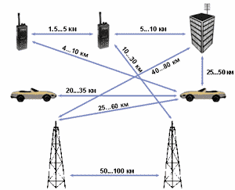
Radióösszeköttetés – hangok továbbítása elektromágneses hullámok segítségével

Slide 3
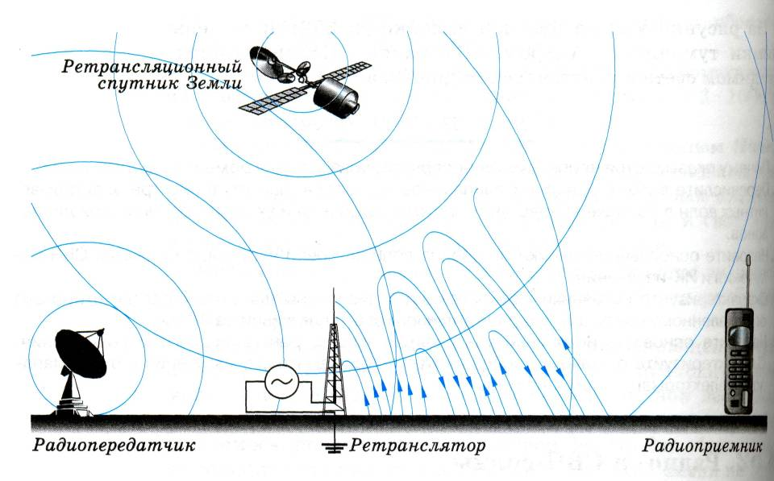

Slide 4
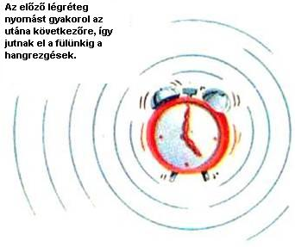
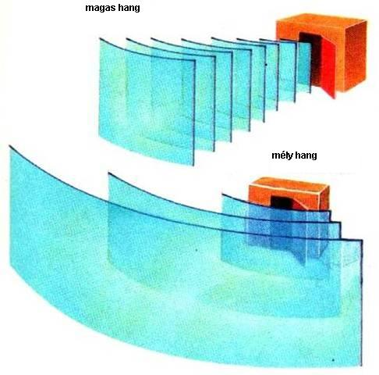
A hangrezgések alacsony frekvenciájú rezgések, (17 – 20000Hz) ezért rosszul terjednek a térben, nem alkalmasak közvetlenül információ továbbítására.

Slide 5
Ha a hangot nagy távolságra akarjuik továbbítani, nagyfrekvenciás elektromágnese rezgéseket kell alaklmaznunk.
Ezek előállítására szolgál a nagyfrekvenciás rezgések generátora - NFG.
NFG
Az ilyen generátor keltette rezgések frekvenciája jtöbbszázezer Hz

Slide 6
A nagyfrekvenciás rezgések generátorát összekapcsolják egy speciális – modulációs – készülékkel.
Moduláció – a nagyfrekvenciás rezgések átalakítása hangfrekvenciás rezgések segítségével.
NFG
Modulációs készülék
mikrofon

Slide 8
A modulációs készülék kimenetén olyan nagyfrekvenciás rezgés jelenik meg, amelynek amplitúdója a hangrezgések ütemében változik (amplitúdó moduláció)
NFG
Modulációs készülék
Adó antenna

Slide 9
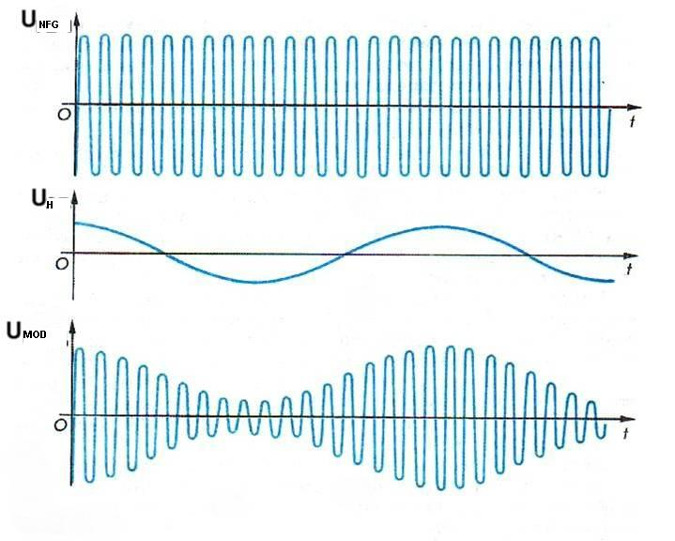
NFG
Modulációs készülék

Slide 10
A modulált, kiisugárzott jelet felfogja a vevő antenna. Ahhoz azonban, hogy a vevőkészülékünk hanggá alakítsa a felfogott elektromágneses jeleket, azokat előbb detektálni (demodulálni) kell.
Detektálás – a hangfrekvenciás rezgések „leválasztása” a nagyfrekvenciás rezgésekről.
Hangszóró
Vevő antenna
Detektro

Slide 11
A detektor egy diódából, egy kondenzátorból és egy terhelésből (hangszóróból) áll.

Slide 12
A dióda csak egy irányban engedi az áramot, így mintegy „levágja” a nagyfrekvenciás rezgések felét (csak az azonos irányú áramimpulzusokat engedi át..

Slide 13
A diódán áthaladt áram kétfelé ágazik: egy része a hangszóróra, a másik a kondenzátorra kerül. Ennek megfelelően feleződik az áramimpulzusok amplitúdója. Amikor a dióda zárr, vagyis nem engedi át az ellentétes irányú áramot – a kiselő kondenzátor tartja fenn azt.. Íly módon a hangszórón át hangfrekvenciás áram fog folyni.

Slide 14
A hangszórón keresztül olyan áramimpulzusok fognak áthaladni, melyeknek amplitúdója megegyezik annak a hangrezgésnek az amplitudójával, amellyel a nagyfrekvenciás rezgést modulálták.

Slide 15
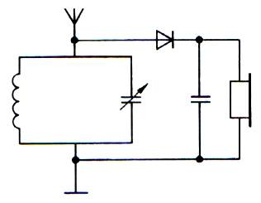
A legegyszerűbb detektoros rádiókészülék egy detektorból és egy rezgőkörre kapcsolt vevőantennából áll. A kondenzátor kapacitásának változtatásával változik a rezgőkör saját frekvenciája és különböző hullámhosszon működő adókra lehet ráhangolódni.
Detektor
Rezgőkör

Slide 16
Köszönöm
a
figyelmet

